Slide 1
Výstupy týmu pro vzdělávání
A kde se vzaly…

Slide 2
Co se teď dozvíme:
Čeho se naše výstupy budou týkat
Čeho tudíž ne (nebo ne brzy)
Proces, kterým jsme prošli
První větší výstup - Podoba letních vzdělávacích bloků pro castory

Slide 3
Čeho se naše výstupy budou týkat:
vzdělávacích bloků pro castory - letních
konzultací (oborů i projektu i …)
skript
sdílení zkušeností
víkendových vzdělávacích bloků
dalších nástrojů, většinou s nepřímým dopadem (práce kateder atp.)

Slide 4
A čeho se tudíž týkat nebudou (alespoň ne brzy)
vzdělávacích bloků od týmu pro polluxe
projektu pro castory a dalších castořích úkolů
...

Slide 5
Proces
Na začátku dvě otázky:
Co castoři a polluxové od vzdělávání na gemini očekávají?
Jaké nástroje máme k naplnění těch očekávání? (Redukce na ty, které se týkají castorů i polluxů společně)
Odpovědi?

Slide 6
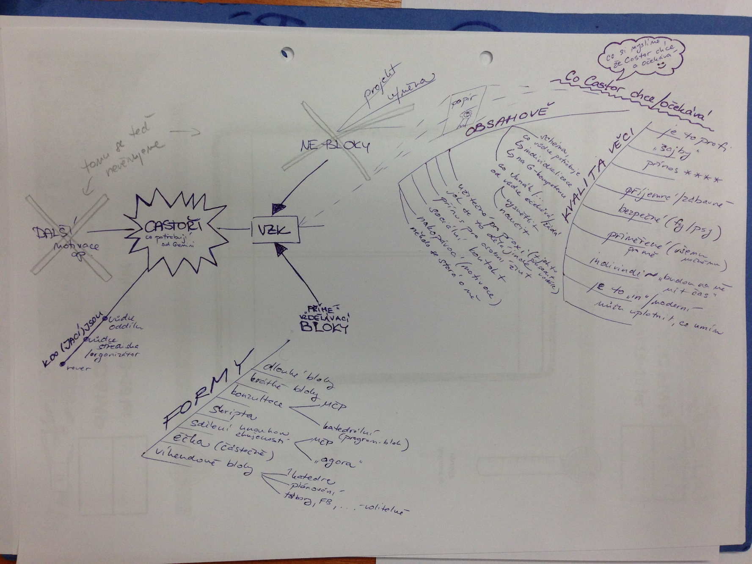
Proces
Zapsané najde na https://docs.google.com/document/d/17-kvMfezs-ulGsseiyCpw-fyCnbPCPlNcxcoo5frrdc/edit?usp=sharing

Slide 7
Proces
Další krok:
Výzva - u každé potřeby si řekněme, jak by mohla být jednotlivými nástroji naplněna
Detaily na https://docs.google.com/document/d/1Wu-w01n2hmeGCSaY83AvsOkW0wiZsZCX-hH8IqwrpSs/edit?usp=sharing netřeba se tu teď tím konkrétně zabývat, projeví se to v dalších krocích a výstupech za chvíli

Slide 8
Proces
Poslední krok ke konkrétním výstupům
Shromážděny odpovědi na otázku "Jak naplnit potřeby" k jednotlivým nástrojům a na základě nich syntetizovány požadavky na konkrétní podobu a použití konkrétního nástroje.
Jak to dopadlo?
Prvním příkladem takového výstupu jsou požadavky na podobu vzdělávacích bloků v létě. A ty si za chvíli představíme.
Stav dalších nástrojů a rozdělanou práci okolo můžete sledovat na https://docs.google.com/document/d/1oNsvQIDQBL7IfNc7EaTJJ2SdUmI0VR3L0IDw1yQzr8o/edit?usp=sharing

Slide 9
První větší výstup - Vzdělávací bloky v létě
Jak mají vypadat organizačně?
Jak mají vypadat obsahově?
Aktivity „před“ a „po“

Slide 10
Jak mají vypadat organizačně?
vzdělávací bloky (povinné a volitelné dohromady) zabírají přibližně tolik času jako dosud
bloky by se měly opakovat a měly by být pro polovinu castorů nebo podobně velkou skupinu
významná část bloků má být pro všechny povinná, ta má pak směřovat ke zkoušeným kompetencím
katedry si mohou určit svůj vlastní poměr mezi povinnými, povinně volitelnými (což ani nemusí být problém pro harmonogram - prostě má kus času a sama určí, kde jsou všichni pohromadě a jak se pak rozdělí podle potřeb Castorů) – dál k dořešení
volitelné bloky pak jsou úplně volitelné věci, kde si Castor vybírá mezi všemi katedrami

Slide 11
Jak mají vypadat organizačně?
volitelně volitelné bloky jsou všechny stejně dlouhé, nejlépe asi 60 minut. A nejspíš probíhají odpoledne – dál k dořešení
dopoledne jsou dva 90 minutové bloky (povinné + povinně volitené) - je možné že katedra má dva 90 minutové bloky za sebou, ale nemusí to být pravidlo.
tupoun nebo jiný výjimečně schopný lektor realizuje část programu
je stanovené minimum, kolik musí konkrétní pollux odvést povinného programu – dál k dořešení
volitelné bloky vznikají na základě vyjádřeného očekávání castorů (například castoři zaškrtají kompetence a konkrétní témata, kterým by se chtěli ve volitelných blocích věnovat - podle zájmu a souvislostí se pak ty témata a kompetence seskupují do programů a ty se pak nabízejí zájemcům k výběru). – dál k dořešení

Slide 12
Jak mají vypadat obsahově?
to co bude u zkoušky musí být buď obsahem povinného bloku nebo nějak jinak zajištěno (typicky skripta, video nebo něco takového - u takového nástroje pak bude zajištěno, že castoři mají čas s tím pracovat - řekne se jim to dost dopředu nebo tak něco) -> vznik stránek katedry pro C – dál k dořešení
V programu se využijí zkušeností Castorů, které mají
program zahrnuje představení přednášejících jako odborníků (využijí se k tomu i prostředky mimo program - sylaby, stránky kateder, medailonky členů katedry atp.)
jsou vyřešeny tematické překryvy kateder a ideálně se využívá různých návazností nebo se na ně alespoň upozorňuje – dál k dořešení

Slide 13
Aktivity „před“ a „po“
katedra zjišťuje vzdělávací potřeby castorů. Ty jsou zprostředkovány polluxům tak, aby to mohli zohlednit v přípravě programu a taky z metodického hlediska (=aby znali důvod a způsob zjišťování potřeb Castorů) – dál k dořešení
vzdělávací blok má formulované cíle, pollux se jimi intenzivně zabývá ve spolupráci s tupounem a o programu kriticky přemýšlí
při přípravě programu se uvažuje i o způsobu a obsahu zkoušení
musí být prostor na zpětnou vazbu pro polluxe (při přípravě i po programu) + výzva k sebereflexi

